Slide 1
Les bases (détaillées) de l’astronomie
Que pouvons-nous apprendre à distance sur le ciel, et comment ?

Slide 2
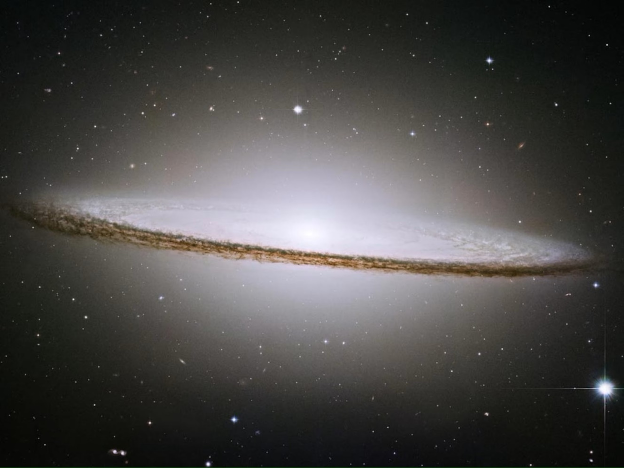
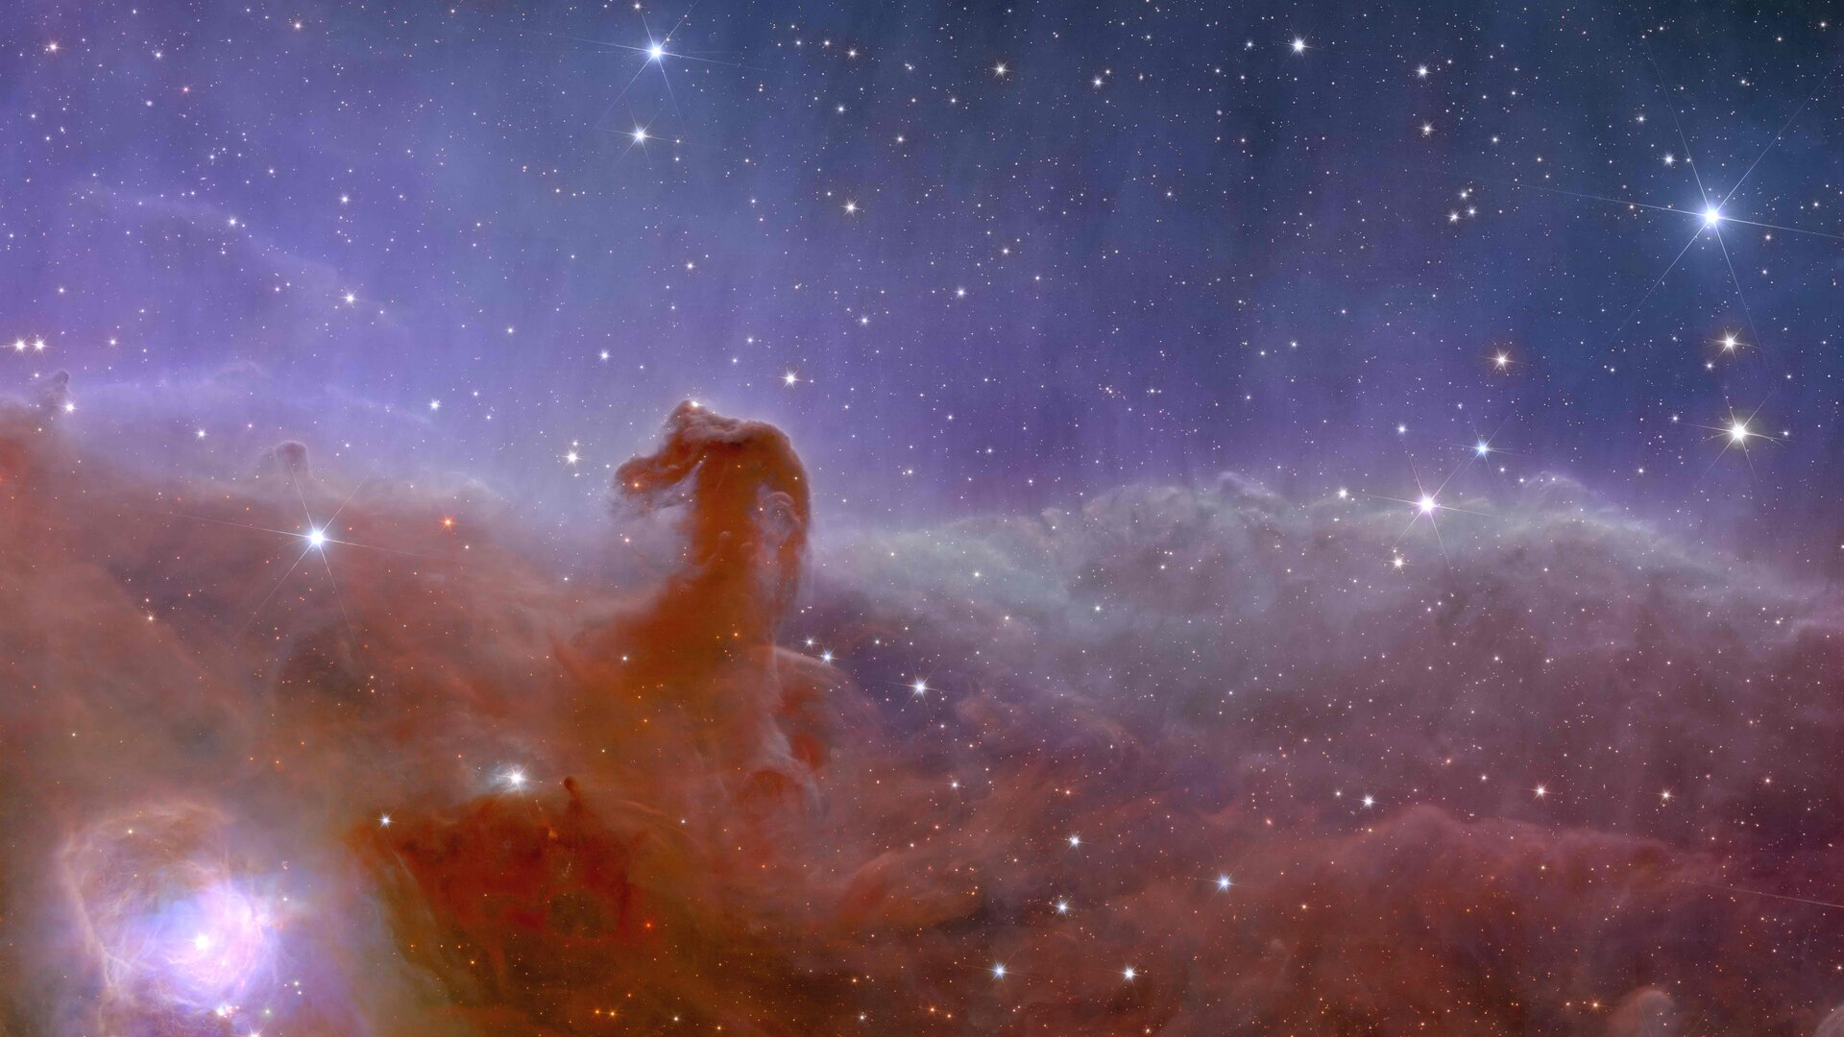
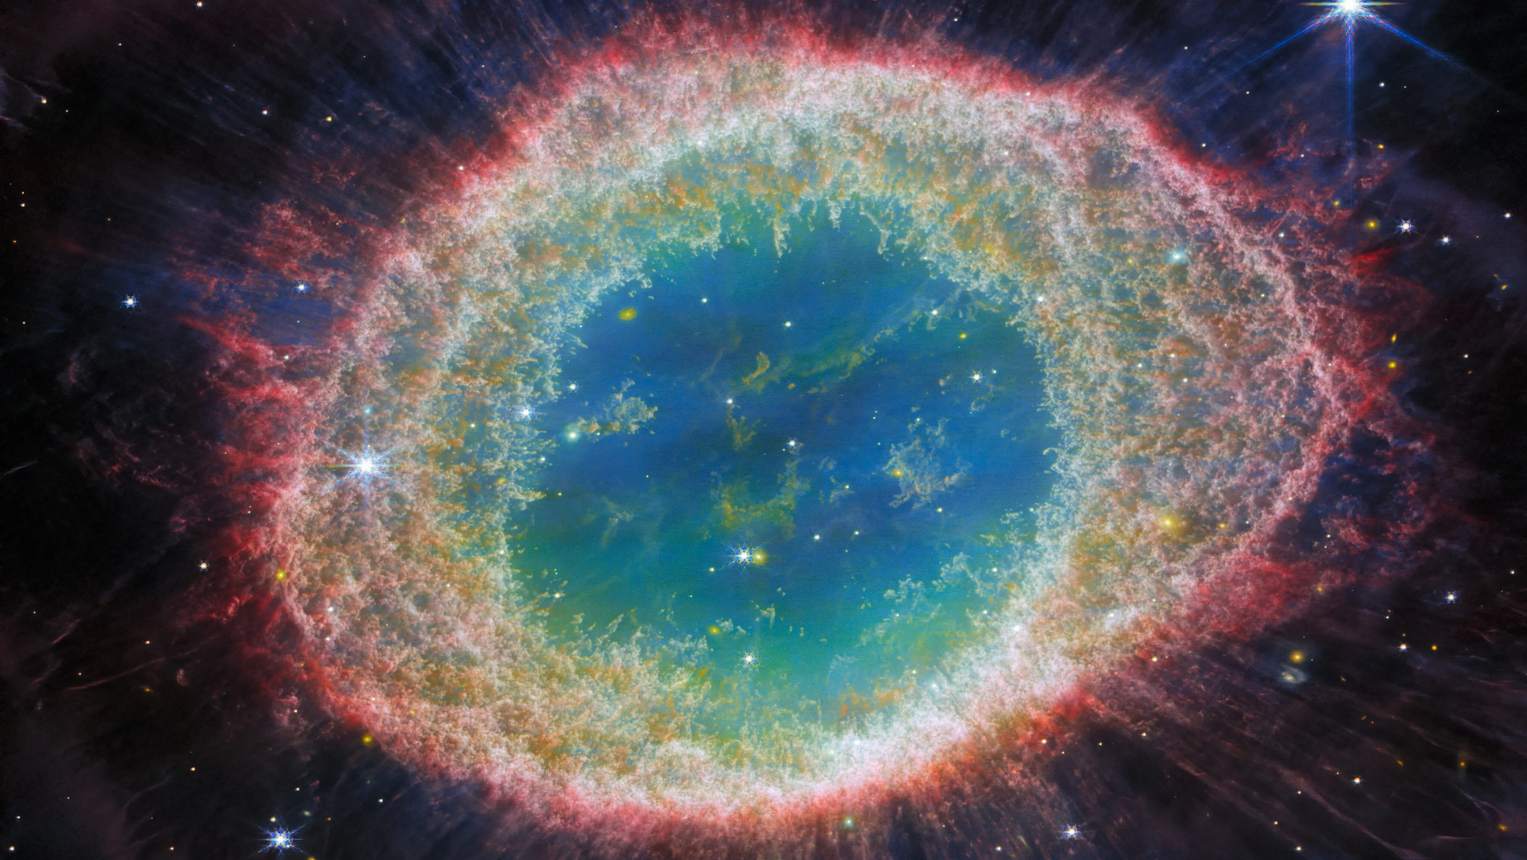
Des photos magnifiques…
Galaxie du sombrero (NASA/ESA/Hubble)
Nébuleuse de la tête de cheval (ESA/Euclid)
Nébuleuse de l’anneau (NASA/ESA/JWST)

Slide 3
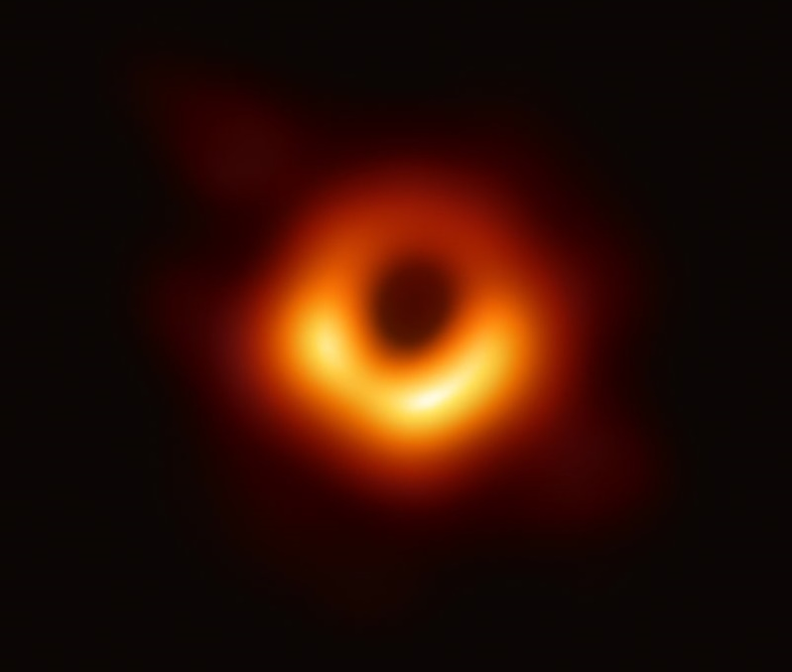
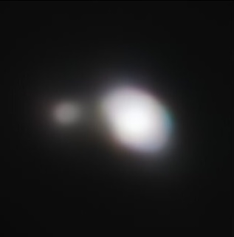
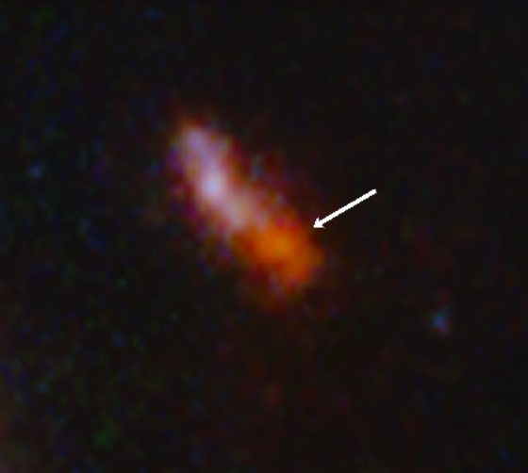
… mais surtout ça !
Trou noir M87* (EHT)
Astéroïde 1999 KW4 (ESO/VLT)
JADES-GS-z14-0 (NASA/ESA/JWST)
Les instruments sont poussés à leurs limites pour l’astronomie professionnelle et même ces images « floues » peuvent nous apprendre beaucoup !

Slide 4
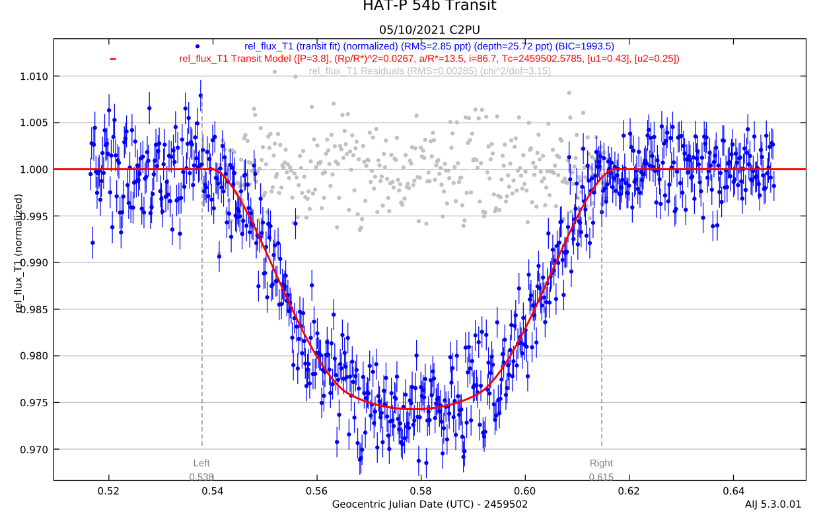
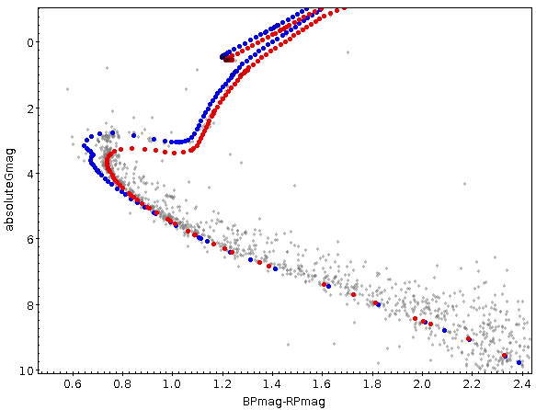
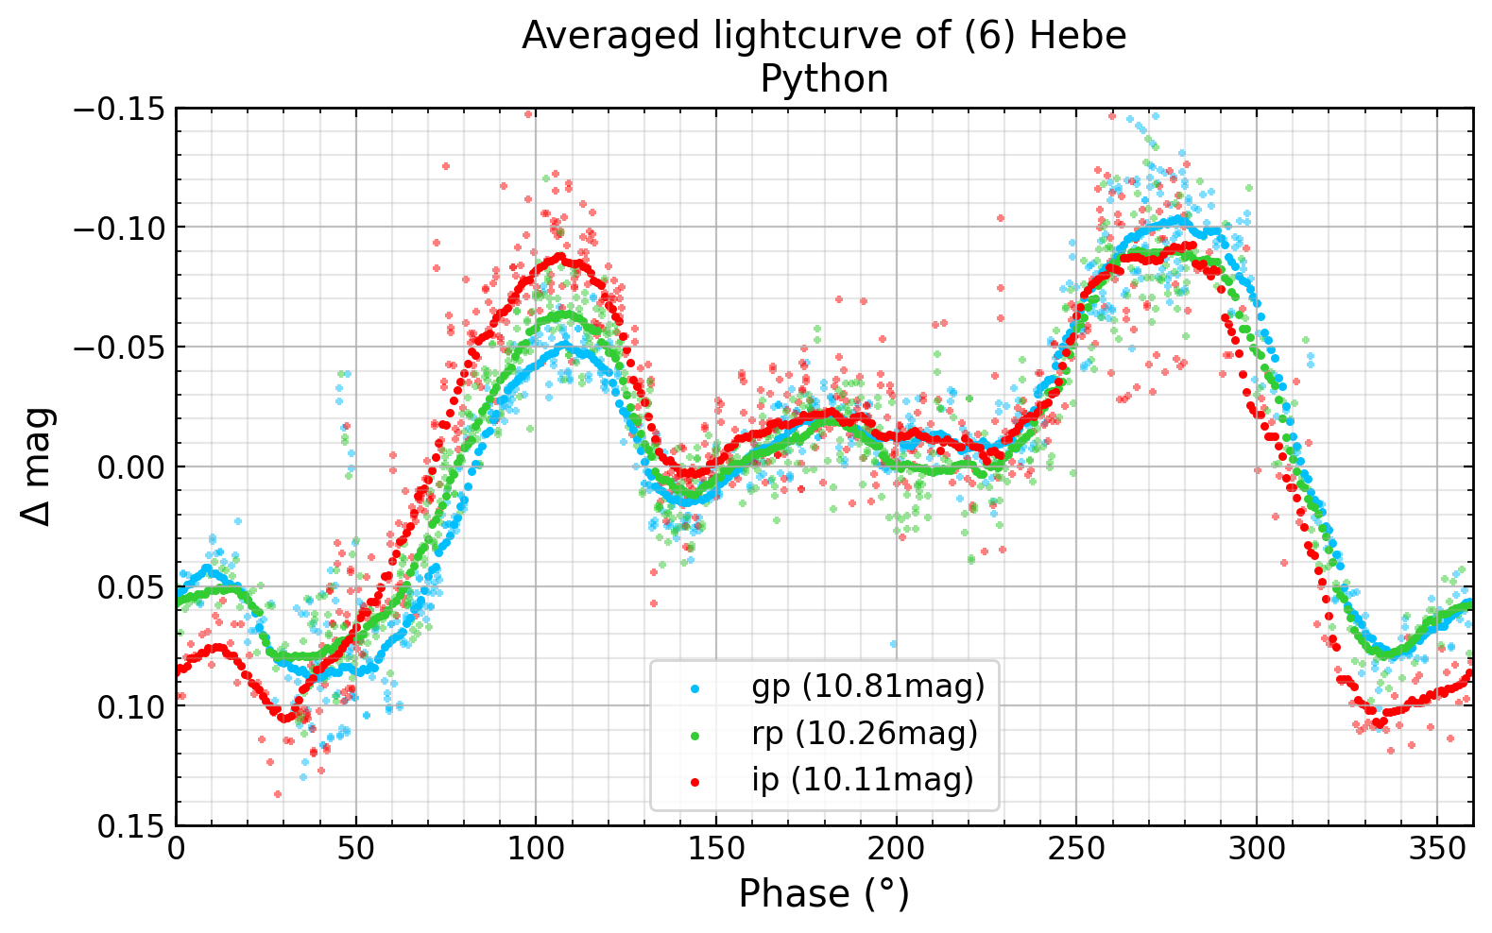
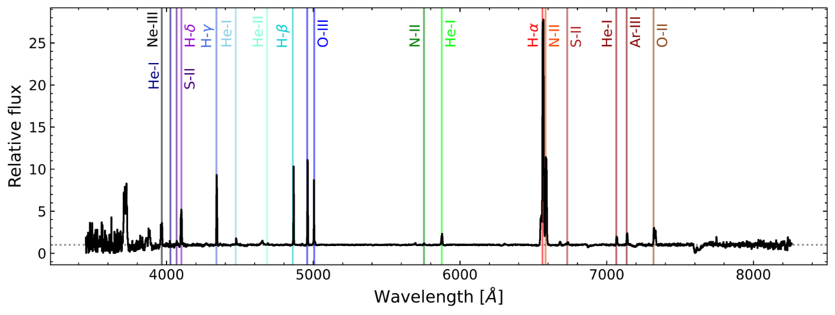
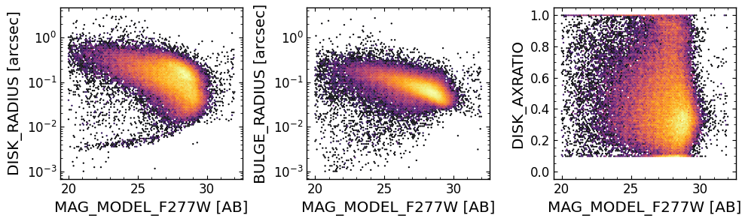
… et ça !
Transit d’exoplanètes (C2PU/A.Genin)
Diagramme couleur-magnitude d’amas d’étoiles (C2PU/A.Genin)
Courbe de lumière d’astéroïde (C2PU/A.Genin)
Spectre de nébuleuse planétaire (C2PU/A.Genin)
Morphologie de galaxies (DAWN/A.Genin)
A partir des images, l’objectif est souvent d’en tirer des graphiques pour étudier tout type de paramètres physiques : Luminosité, couleur, vitesse, chimie, forme, âge…

Slide 5
Objectifs
Le but de cette présentation est de vous permettre d’acquérir les bases de l’astronomie pour pouvoir imaginer une mission scientifique d’astronomie et concevoir la charge utile nécessaire. Ca ne remplacera pas un véritable cours donc n’hésitez pas à fouiller Internet (Wikipédia est toujours une mine d’or, laissez-vous vous perdre dans ses pages), des papiers scientifiques ou des livres. N’hésitez pas aussi à me contacter pour toute question : aurelien.genin@polytechnique.org
⇨ Vocabulaire de base de l’astronomie
⇨ Ingénierie pour l’astronomie
⇨ Paramètres physiques mesurables et techniques pour les mesurer
⇨ Focus sur l’astronomie pour les astéroïdes

Slide 6
Sommaire
Ingénierie :
Télescope : Type (réfractif/réflectif/catadioptrique), mise au point, focale, diamètre, f/D, aberrations (chromatique, géométrique), Diffraction/PSF
Capteur : Type (CCD/CMOS), pixel size, pixel scale, champ de vue, temps d’exposition, échantillonnage, QE, défauts (bruit de lecture, courant d’obscurité, flat)
Paramètres physiques mesurables :
Position (RA-Dec)
Mouvement propre
Parallaxe / Distance
Luminosité / Magnitude (instrumentale, apparente, absolue)
Couleur (filtres)
Spectre
Pour les astéroïdes :
Courbe de lumière (Période de rotation, forme)
Type spectral / Composition chimique

Slide 7
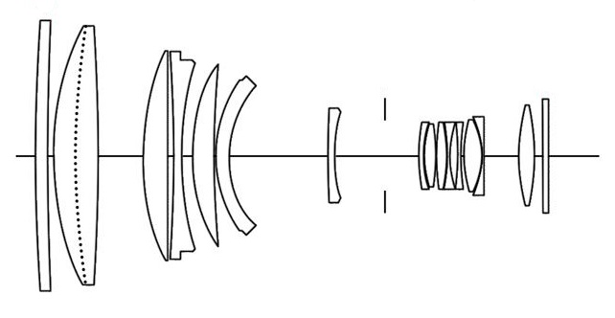
Télescope - Type
Le but d’un télescope est de focaliser la lumière sur un plan focal (où on place généralement un capteur) pour créer une image.
Réfractif (lentilles)
Caractéristiques des télescopes réfractifs :
Faible diamètre
Longueur focale faible (∼ longueur du télescope)
Robuste (éléments fixes)
Pas d’obstruction
Aberration chromatique (peut être réduite avec plus de lentilles)
Aberrations géométriques
Du plus simple à une seule lentille…
… à des assemblages complexes comme les objectifs d’appareil photo

Slide 8
Télescope - Type
Réflectif (miroirs)
Caractéristiques des télescopes réfléctifs :
Grand diamètre
Longueur focale importante (∼ 2-3x longueur du télescope)
Besoin de collimation (alignement des miroirs) précise
Obstruction à l’avant à cause du miroir secondaire
Pas d’aberration chromatique
Beaucoup de formules différentes pour réduire les aberrations géométriques (correcteurs à base de lentilles sinon)
Modularité sur le foyer (f/D très faible ou très grand)
Télescope newtonien (Primaire parabolique, secondaire plat)
Foyer newtonien
Télescope Cassegrain (Primaire parabolique, secondaire hyperbolique)
Télescope Ritchey-Chrétien (Primaire hyperbolique, secondaire hyperbolique)
Télescope Cassegrain (Primaire parabolique)
Foyer Cassegrain
Foyer primaire

Slide 9
Télescope - Type
Catadioptrique (miroirs + lentilles)
Caractéristiques des télescopes réfléctifs :
Diamètre moyen
Longueur focale importante (∼ 2-3x longueur du télescope)
f/D faible
Besoin de collimation (alignement des miroirs) précise
Obstruction à l’avant à cause du miroir secondaire
Peu d’aberration chromatique
Aberrations géométriques réduites
Télescope Schmidt-Cassegrain (Lentille de Schmidt, primaire parabolique, secondaire hyperbolique)
Télescope Maksutov-Cassegrain (Ménisque, primaire parabolique,
secondaire hyperbolique)

Slide 10
Télescope – Mise au point
Image d’une étoile
Pour avoir une image nette, le capteur doit être exactement (à 𝜆 près) au plan focal. Pour faire cette mise au point, il faut pouvoir déplacer le capteur (ou les éléments du télescope)

Slide 11
Télescope – Focale, ouverture, f/D
D
f
f : Longueur focale (∼ longueur du trajet de la lumière dans le télescope)
Plus f est grand, plus l’image est zoomée (champ de vision réduit, mais résolution plus importante)
D : Diamètre (ou ouverture) (diamètre de l’entrée du télescope)
Plus D est grand, plus le télescope capte de lumière et plus la diffraction est faible
f/D : Ouverture (rapport entre la longueur focale et le diamètre)
Plus f/D est faible, plus le télescope capte rapidement de la lumière (on parle de télescope rapide, en opposition à lent)
On écrit f/4 pour f/D = 4

Slide 12
Télescope – Aberrations chromatiques
L’indice de réfraction d’un matériau dépend toujours de la longueur d’onde. En conséquence, les différentes couleurs sont déviées plus ou moins fortement en traversant une lentille. Cela a pour effet de créer des foyers différents pour chaque longueur d’onde. Il est alors impossible d’avoir une image nette pour toutes les couleurs et on observe un étalement des couleurs. Un moyen de réduire cet effet est d’ajouter des lentilles d’indice de réfraction différents pour focaliser 2, 3, 4 ou plus couleurs au même point. Cet effet n’existe pas pour des télescopes réflectifs car la réflexion des miroirs ne dépend pas de la longueur d’onde.

Slide 13
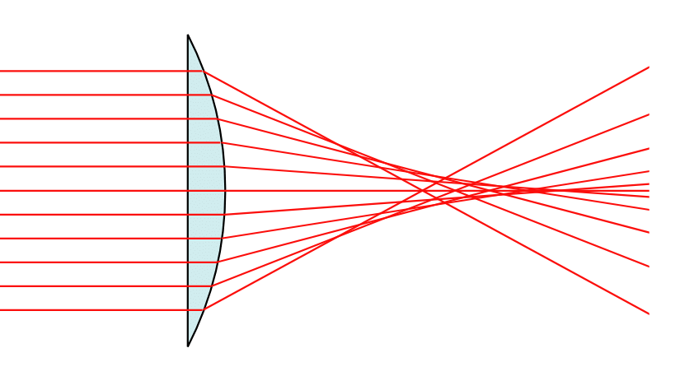
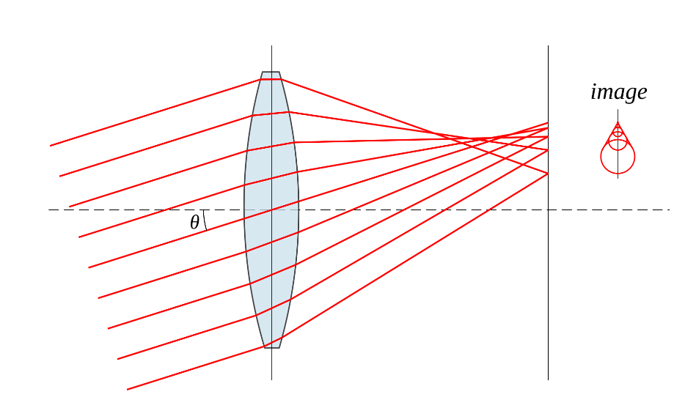
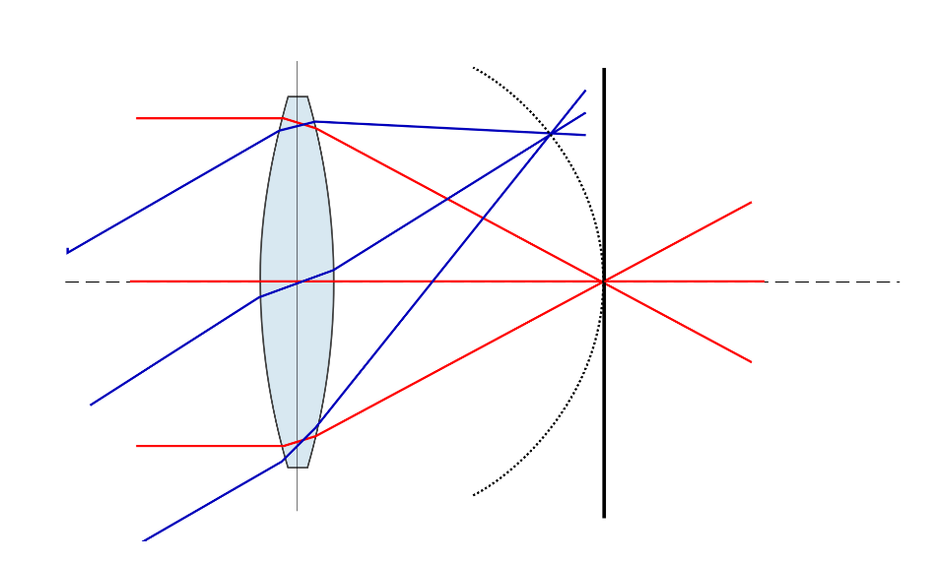
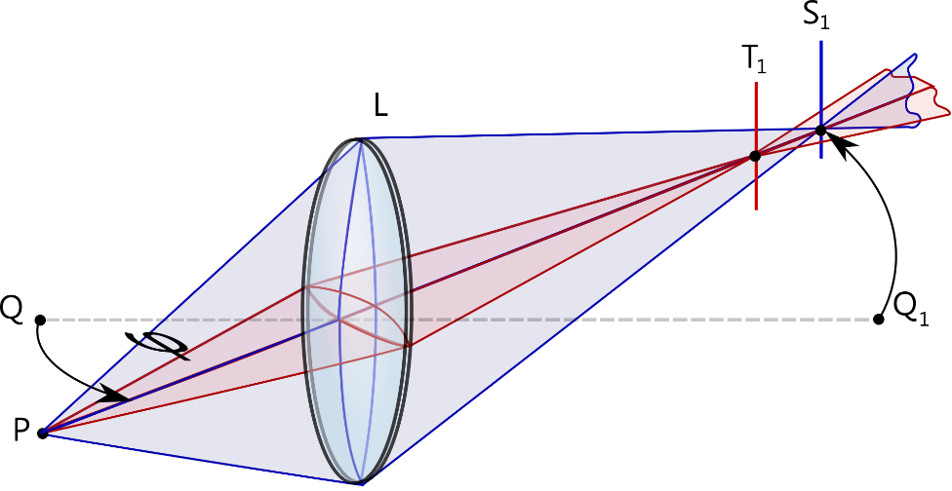
Télescope – Aberrations géométriques
Les optiques (lentilles et miroirs) ne produisent jamais une image parfaitement nette sur tout le champ de vue. On appelle ces défauts des aberrations géométriques. Celles-ci peuvent être réduites ou annulées par une meilleure formule optique, ou des correcteurs à base de lentilles. Voici les principales.
Aberration sphérique Les rayons ne sont pas focalisés en un point et le plan focal n’existe plus. Cette aberration apparaît avec des lentilles et miroirs sphériques (forme plus simple à réaliser qu’une parabole, mais non idéale).
Coma Cette aberration a pour effet que les étoiles au bord du champ de vue ont une forme de comète. Elle peut être supprimée avec des lentilles (correcteur de coma), ou avec des miroirs hyperboliques (Ritchey-Chrétien).
Courbure de champ Ce défaut se manifeste par un plan focal sphérique. Les étoiles au bord du champ ne sont alors plus nettes. Pour la corriger, on peut utiliser un capteur courbe, ou des lentilles (aplanisseur de champ).
Astigmatisme Lorsqu’un système optique n’est pas symétrique par révolution, ou si le champ de vue est très large, on observe un dédoublement des foyers. Les étoiles au bord du champ apparaissent alors floues.

Slide 14
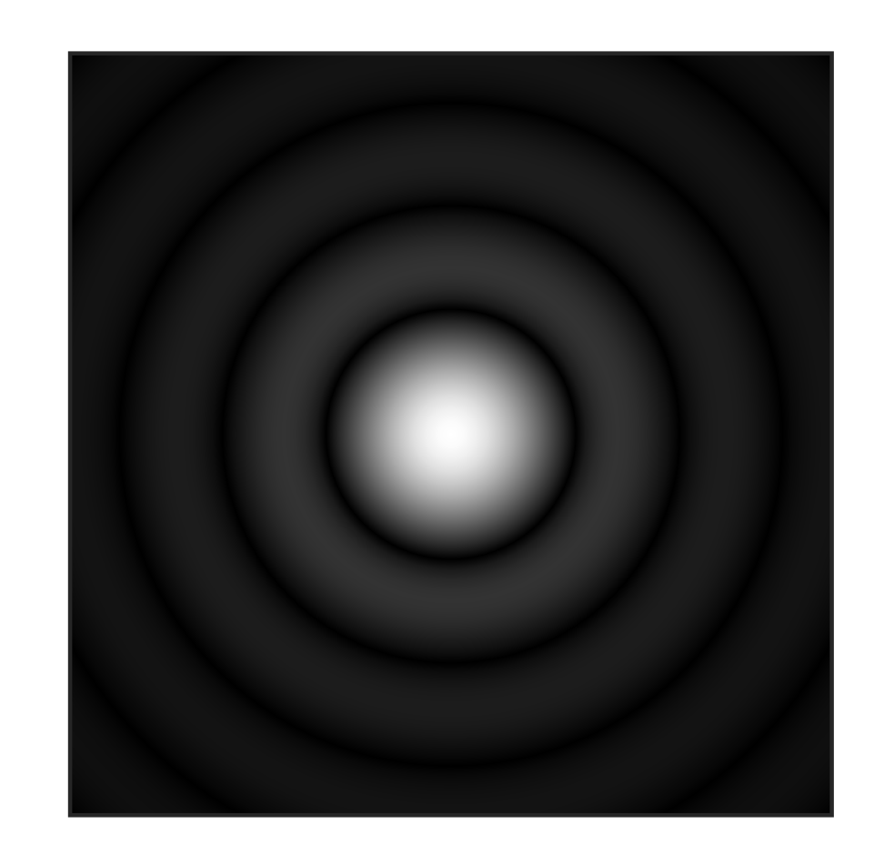
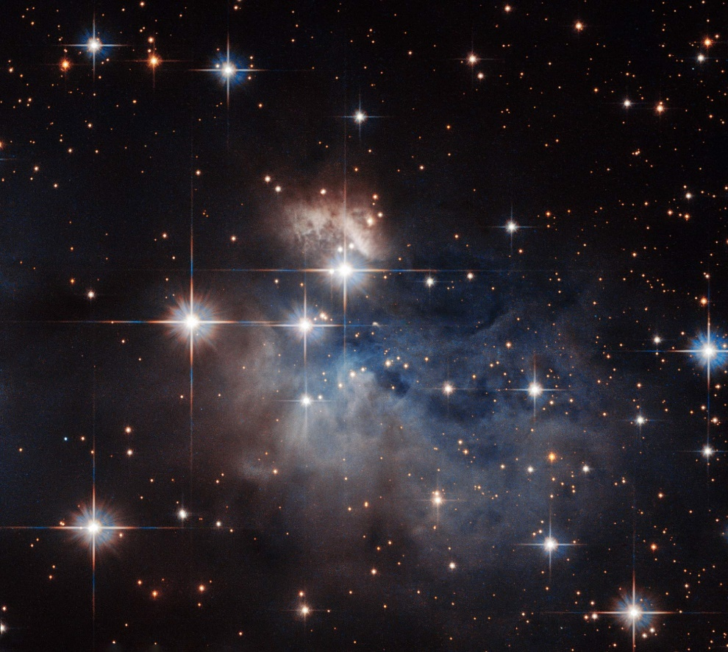
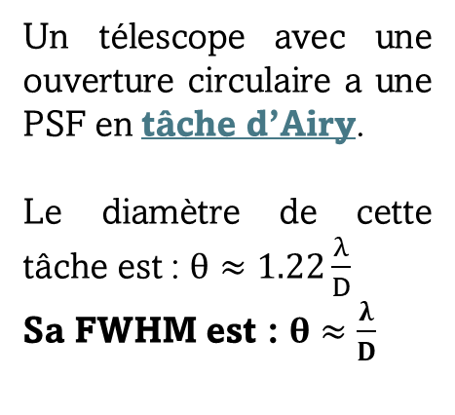
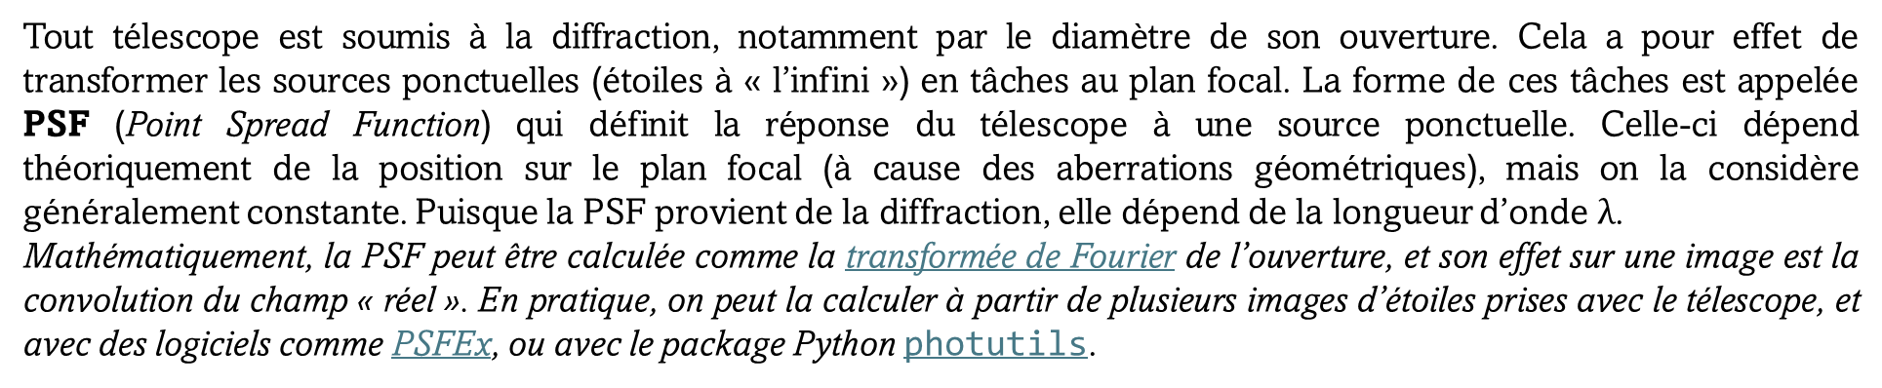
Télescope – Diffraction, PSF
Tout télescope est soumis à la diffraction, notamment par le diamètre de son ouverture. Cela a pour effet de transformer les sources ponctuelles (étoiles à « l’infini ») en tâches au plan focal. La forme de ces tâches est appelée PSF (Point Spread Function) qui définit la réponse du télescope à une source ponctuelle. Celle-ci dépend théoriquement de la position sur le plan focal (à cause des aberrations géométriques), mais on la considère généralement constante. Puisque la PSF provient de la diffraction, elle dépend de la longueur d’onde $λ$.
Mathématiquement, la PSF peut être calculée comme la transformée de Fourier de l’ouverture, et son effet sur une image est la convolution du champ « réel ». En pratique, on peut la calculer à partir de plusieurs images d’étoiles prises avec le télescope, et avec des logiciels comme PSFEx, ou avec le package Python photutils.
Un télescope avec une ouverture circulaire a une PSF en tâche d’Airy.
Le diamètre de cette tâche est : $θ≈1.22\frac{λ}{D}$
Sa FWHM est : $θ≈\frac{λ}{D}$
La PSF est aussi influencée par la présence d’obstruction à l’entrée du télescope. Sur cette image d’Hubble, les croix sur les étoiles sont le résultat du support du miroir secondaire

Slide 15
Capteur – CCD/CMOS
Pour prendre une image avec un télescope, on utilise un capteur photo. Celui-ci convertit les photons en électrons puis en valeur numérique (généralement appelée ADU, pour Analog to Digital Unit). Un capteur est composé de pixels, des sortes de petits seaux à photons. Deux grandes technologies existent :
CCD
Les charges électriques sont transférées de pixels en pixels sur une ligne et ne sont lues qu’au bout. C’est la technologie historique de capteur photo.
Temps de lecture de l’image important (0.1-1s)
Débordement de charge (un pixel saturé va laisser sortir des charges sur les pixels voisins)
Non-linéarité vers la saturation
Bruit de lecture faible (<1e⁻/px)
Binning (regroupement de pixels) matériel pour réduire le rapport signal sur bruit (SNR)
CMOS
Chaque pixel dispose de son propre circuit de lecture. L’ensemble du capteur est donc lu simultanément.
Temps de lecture de l’image faible (~10ms)
Bruit de lecture plus important (les capteurs récents atteignent des niveaux proches des CCD)
Binning uniquement logiciel (pas de réduction du SNR)
Consommation électrique plus faible
Possibilité de fenêtrage (ne lire qu’une partie du capteur)
Généralement moins cher

Slide 16
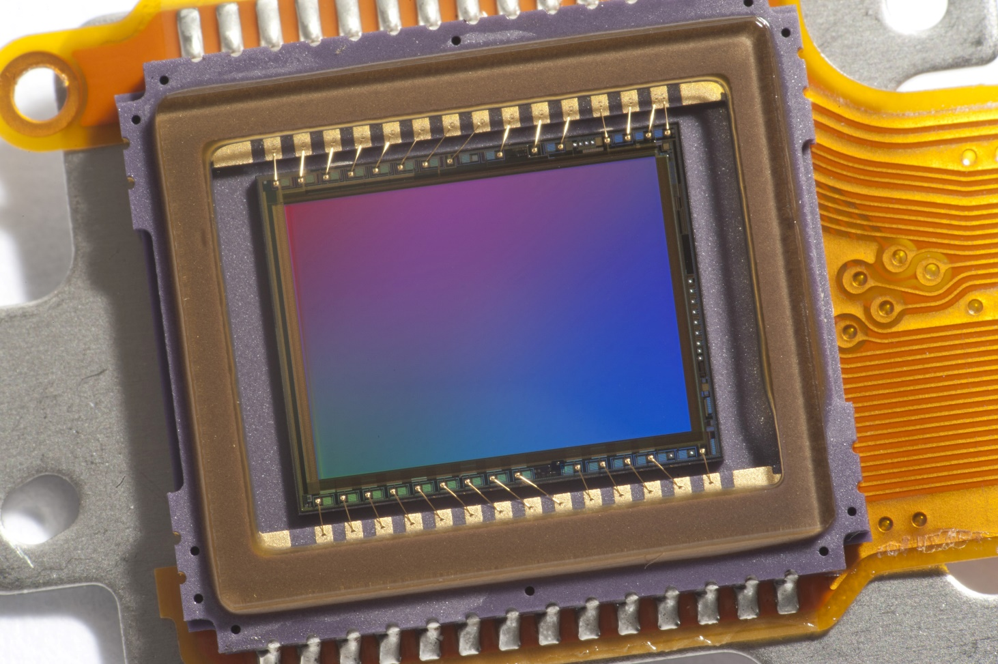
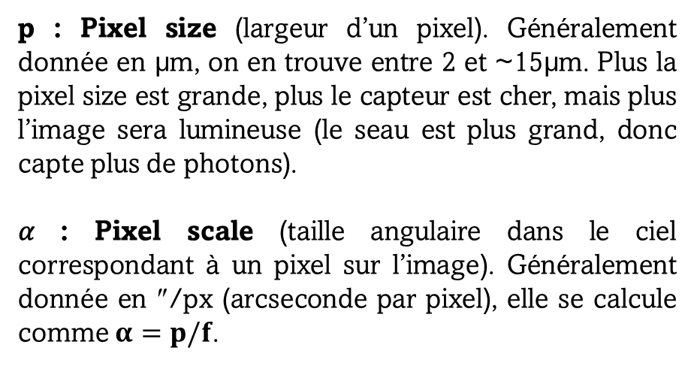
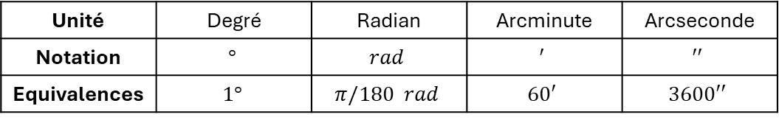
Capteur – Pixel size, pixel scale
Une image astronomique n’a d’intérêt que si on peut convertir les pixels en grandeurs dans le ciel. Pour ça, le paramètre le plus important est la pixel scale qui donne la taille angulaire dans le ciel correspondant à un pixel sur l’image. Ce paramètre dépend donc du capteur (par la pixel size) et du télescope (par la focale)
p : Pixel size (largeur d’un pixel). Généralement donnée en µm, on en trouve entre 2 et ~15µm. Plus la pixel size est grande, plus le capteur est cher, mais plus l’image sera lumineuse (le seau est plus grand, donc capte plus de photons).
𝛼 : Pixel scale (taille angulaire dans le ciel correspondant à un pixel sur l’image). Généralement donnée en ″/px (arcseconde par pixel), elle se calcule comme $α=p/f$.
p
Pixel
Unité | Degré | Radian | Arcminute | Arcseconde
Notation | $$°$$ | $$rad$$ | $$′$$ | $$′′$$
Equivalences | $$1°$$ | $$π/180 rad$$ | $$60′$$ | $$3600′′$$

Slide 17
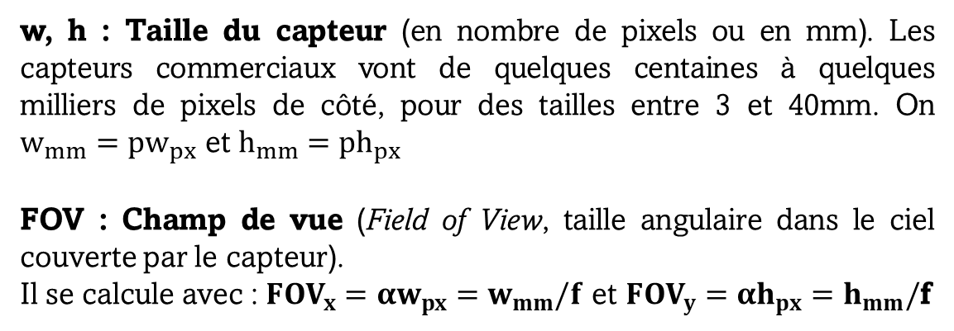
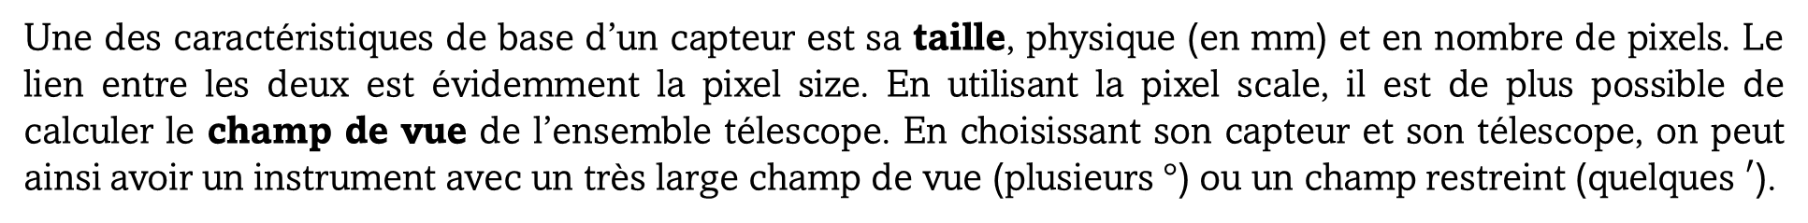
Capteur – Champ de vue
Une des caractéristiques de base d’un capteur est sa taille, physique (en mm) et en nombre de pixels. Le lien entre les deux est évidemment la pixel size. En utilisant la pixel scale, il est de plus possible de calculer le champ de vue de l’ensemble télescope. En choisissant son capteur et son télescope, on peut ainsi avoir un instrument avec un très large champ de vue (plusieurs °) ou un champ restreint (quelques $′$).
w, h : Taille du capteur (en nombre de pixels ou en mm). Les capteurs commerciaux vont de quelques centaines à quelques milliers de pixels de côté, pour des tailles entre 3 et 40mm. On $w_{mm}=pw_{px}$ et $h_{mm}=ph_{px}$
FOV : Champ de vue (Field of View, taille angulaire dans le ciel couverte par le capteur).
Il se calcule avec : ${FOV}_{x}=αw_{px}=w_{mm}/f$ et ${FOV}_{y}=αh_{px}=h_{mm}/$f
h
w

Slide 18
Capteur – Temps d’exposition
L’avantage principal des capteurs photo par rapport à l’œil est la possibilité de capter des photons pendant une plus grande durée et de les accumuler. On parle ainsi de temps d’exposition pour le temps pendant lequel le capteur reçoit des photons. Il est important de savoir que pendant cette phase d’accumulation de lumière, il est IMPOSSIBLE de lire l’image : la lecture de l’image implique le déplacement des charges stockées dans les pixels.
En astronomie, augmenter le temps d’exposition permet de voir des cibles moins lumineuses en accumulant plus de lumière et avoir un SNR plus important. Il faut cependant faire attention à deux points : avoir un pointage stable (moins d’un pixel) pendant toute l’exposition, et ne pas saturer l’image (les pixels ont une valeur maximale) avec un temps d’exposition trop long.

Slide 19
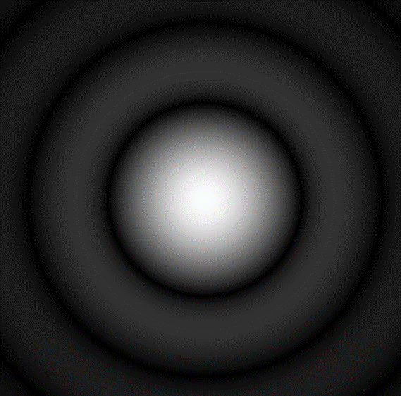
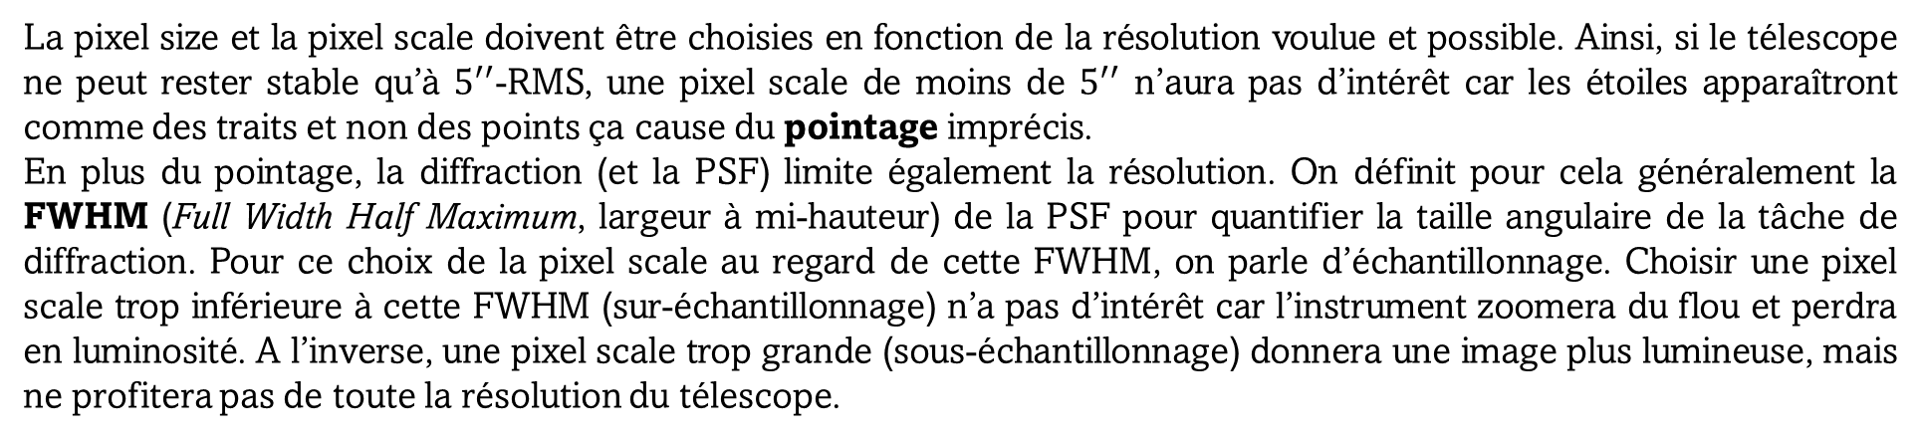
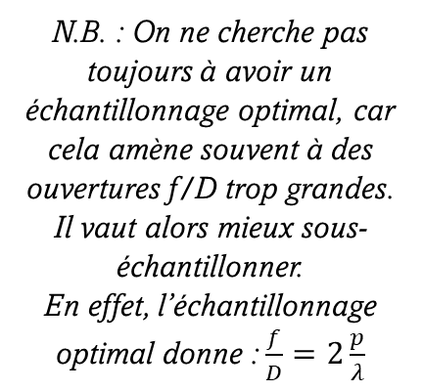
Capteur – Echantillonnage
La pixel size et la pixel scale doivent être choisies en fonction de la résolution voulue et possible. Ainsi, si le télescope ne peut rester stable qu’à $5^{′′}$-RMS, une pixel scale de moins de $5^{′′}$ n’aura pas d’intérêt car les étoiles apparaîtront comme des traits et non des points ça cause du pointage imprécis.
En plus du pointage, la diffraction (et la PSF) limite également la résolution. On définit pour cela généralement la FWHM (Full Width Half Maximum, largeur à mi-hauteur) de la PSF pour quantifier la taille angulaire de la tâche de diffraction. Pour ce choix de la pixel scale au regard de cette FWHM, on parle d’échantillonnage. Choisir une pixel scale trop inférieure à cette FWHM (sur-échantillonnage) n’a pas d’intérêt car l’instrument zoomera du flou et perdra en luminosité. A l’inverse, une pixel scale trop grande (sous-échantillonnage) donnera une image plus lumineuse, mais ne profitera pas de toute la résolution du télescope.
N.B. : On ne cherche pas toujours à avoir un échantillonnage optimal, car cela amène souvent à des ouvertures f/D trop grandes. Il vaut alors mieux sous-échantillonner.
En effet, l’échantillonnage optimal donne : $\frac{f}{D}=2\frac{p}{λ}$
Pixels
FWHM
Sous-échantillonnage
FWHM/2 < 𝛼
Echantillonnage optimal
FWHM/2 = 𝛼
Sur-échantillonnage
FWHM/2 > 𝛼

Slide 20
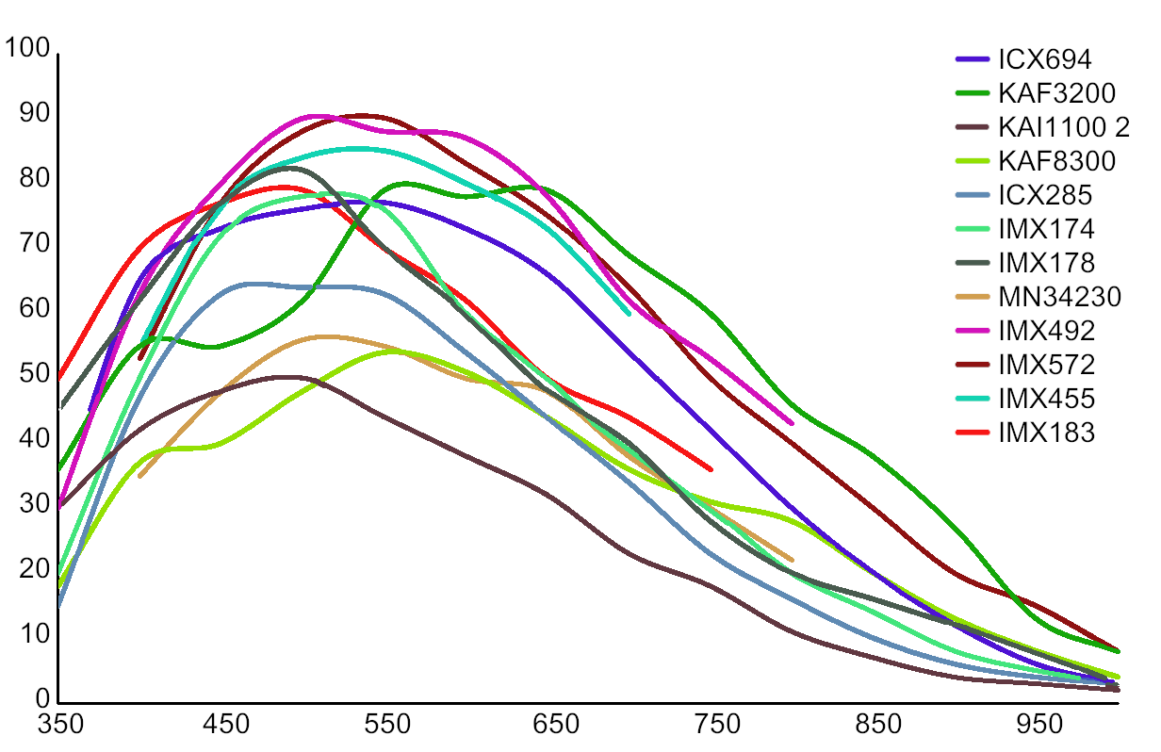
Capteur – QE
Le but premier d’un pixel est de transformer des photons en électrons. Mais cette conversion n’est pas parfaite et dépend de la longueur d’onde du photon. Pour quantifier cette conversion, on définit l’efficacité quantique (QE, Quantum Efficiency). Les capteurs modernes peuvent atteindre une QE de 90% quand des plus anciens sont autour de 60%. La QE est généralement le paramètre principal qui limitera la gamme de longueurs d’ondes qu’un instrument peut observer. En effet, les capteurs les plus fréquents ont une QE qui baisse très vite hors du domaine visible. Il faut alors changer de type de capteur pour observer dans l’ultraviolet ou l’infrarouge (plus ou moins lointain).
QE (%)
Longueur d’onde (nm)

Slide 21
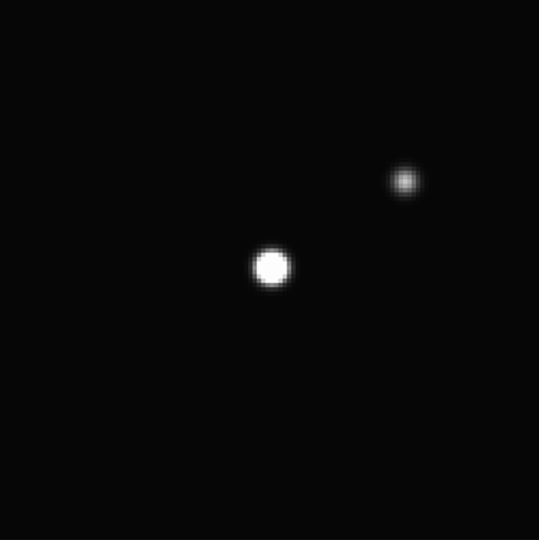
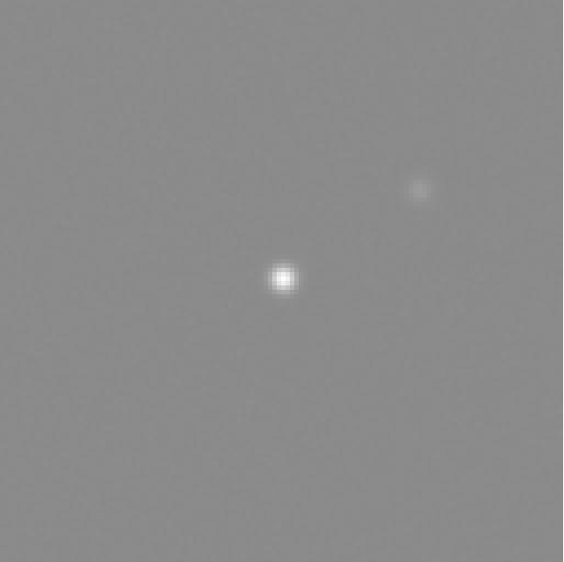
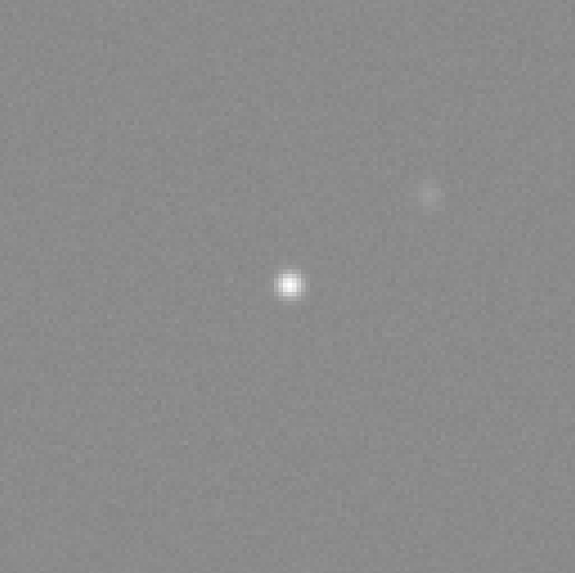
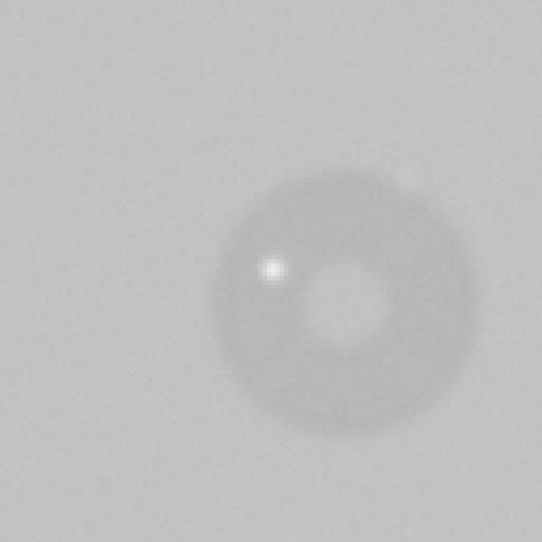
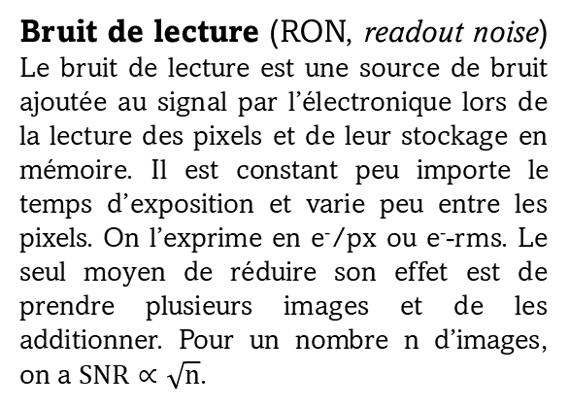
Capteur – Défauts, bruit
Une image astronomique est remplie de défauts qui se mélangent au signal (sources et objets observés). Parmi ceux-ci, les trois plus importants sont :
Bruit de lecture (RON, readout noise) Le bruit de lecture est une source de bruit ajoutée au signal par l’électronique lors de la lecture des pixels et de leur stockage en mémoire. Il est constant peu importe le temps d’exposition et varie peu entre les pixels. On l’exprime en e⁻/px ou e⁻-rms. Le seul moyen de réduire son effet est de prendre plusieurs images et de les additionner. Pour un nombre n d’images, on a $SNR∝\sqrt{n}$.
Courant d’obscurité (dark current)
Idéalement, un capteur ne serait sensible qu’à la lumière qui nous intéresse. Cependant, il est toujours également sensible aux infrarouges dues à la température. Cela a pour effet de créer un courant d’obscurité qui s’exprime en e⁻/s/px. Il augmente avec la température, et il est donc généralement préférable de conserver le capteur à une température faible.
Flat Un système optique ne reçoit généralement pas un flux lumineux uniforme à son plan focal. L’effet le plus notable est le vignettage, qui crée un gradient tel que les bords sont plus sombres que le centre. Des poussières présentent sur des lentilles, des fuites de lumière, des reflets à l’intérieur du télescope ou des lumières parasites provenant de l’extérieur du champ peuvent également créer des défauts sur l’image. Cet effet peut être corrigé sur l’image acquise grâce à des images de calibration.
Image sans défauts
Image avec bruit de lecture
Image avec dark current
Image avec flat

Slide 22
Physique - Type
Astrométrie
Mesure de la position, vitesse, distance
Astrographe
IFU
Photométrie
Mesure de la luminosité, couleur
Spectrométrie
Mesure du spectre
Spectrographe

Slide 23
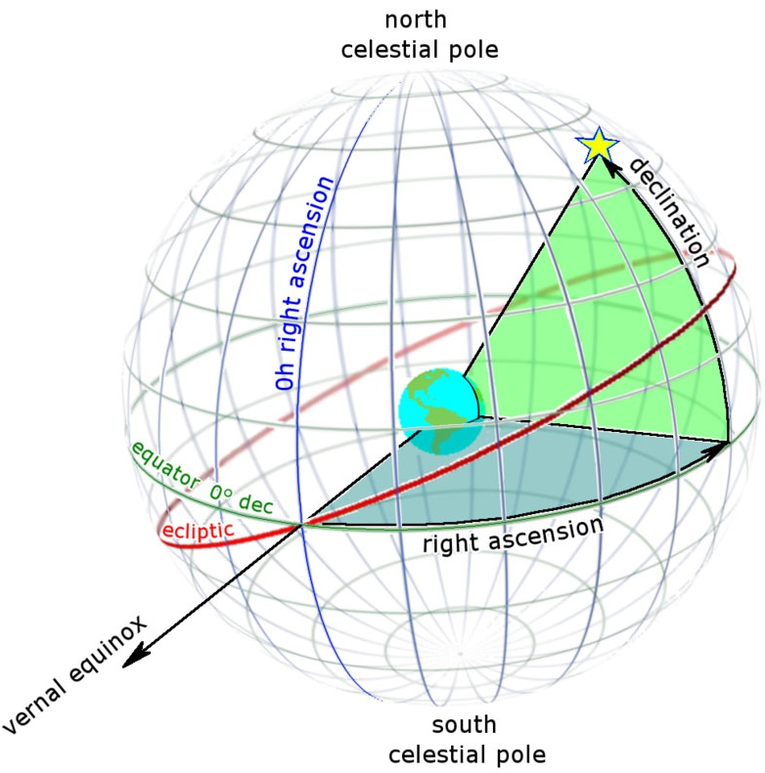
Astrométrie – Position
Les objets du ciel, sont généralement identifiés par leur position dans le référentiel céleste (ICRF/ICRS). C’est un référentiel sphérique :
Ascension droite, RA (𝛼)
Déclinaison, Dec (𝛿)
Distance (souvent omise, sauf pour des cibles proches)
A cause de la précession et nutation de la Terre, ces coordonnées changent légèrement avec le temps. On prend alors souvent le 01/01/2000 comme référence (J2000).
Pour des objets plus proches (satellite artificiel, astéroïdes…), on définit un référentiel terrestre inertiel (dans lequel la Terre tourne) cartésien, comme TEME.
Pour un observatoire terrestre, il existe également un référentiel sphérique attaché à l’observatoire (azimuth (angle cardinal), altitude (0° à l’horizon, 90° au zénith) et distance). Celui-ci est généralement appelé AltAz.
En Python : astropy.coordinates

Slide 24
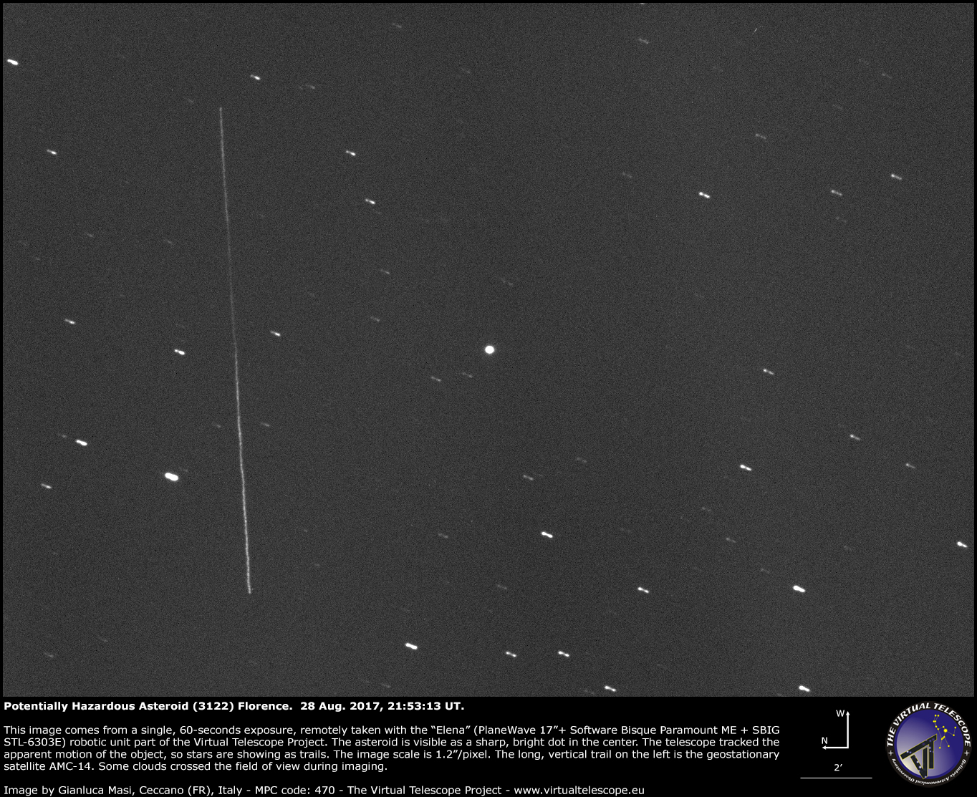
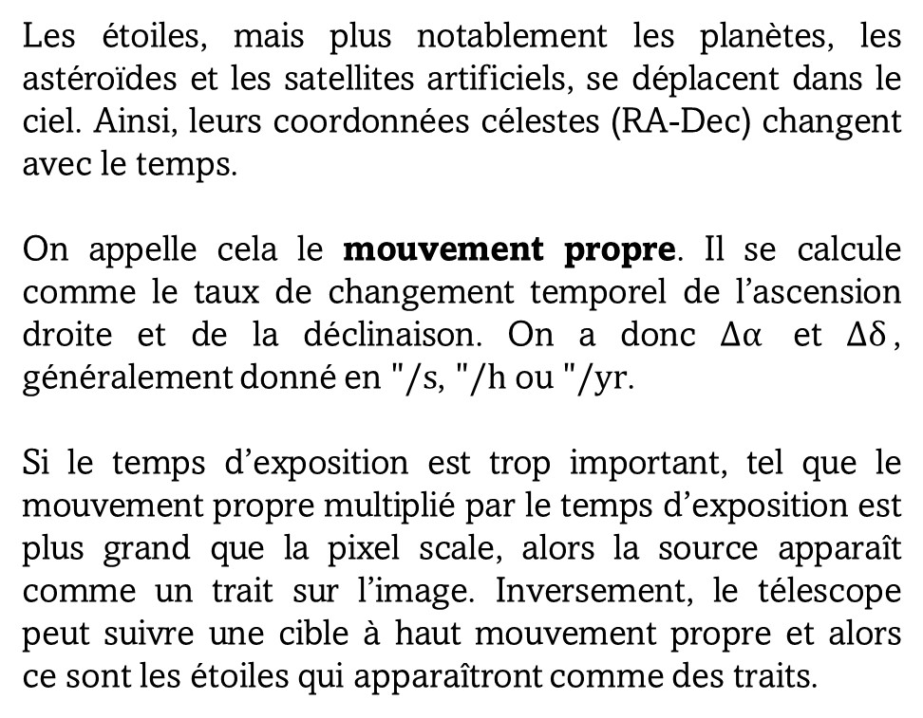
Astrométrie – Mouvement propre
Les étoiles, mais plus notablement les planètes, les astéroïdes et les satellites artificiels, se déplacent dans le ciel. Ainsi, leurs coordonnées célestes (RA-Dec) changent avec le temps.
On appelle cela le mouvement propre. Il se calcule comme le taux de changement temporel de l’ascension droite et de la déclinaison. On a donc $Δα$ et $Δδ$, généralement donné en $"/s$, $"/h$ ou $"/yr$.
Si le temps d’exposition est trop important, tel que le mouvement propre multiplié par le temps d’exposition est plus grand que la pixel scale, alors la source apparaît comme un trait sur l’image. Inversement, le télescope peut suivre une cible à haut mouvement propre et alors ce sont les étoiles qui apparaîtront comme des traits.

Slide 25
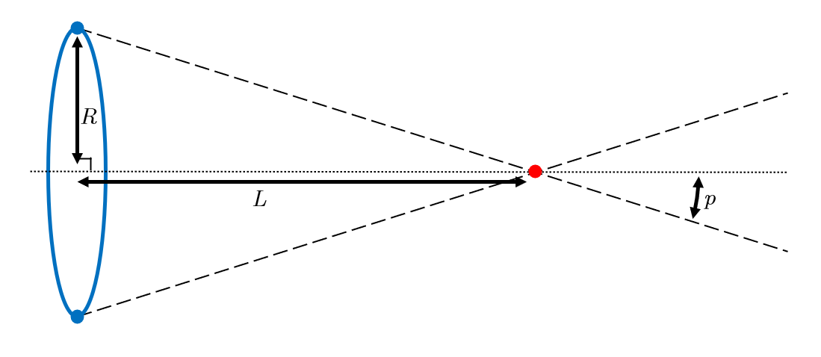
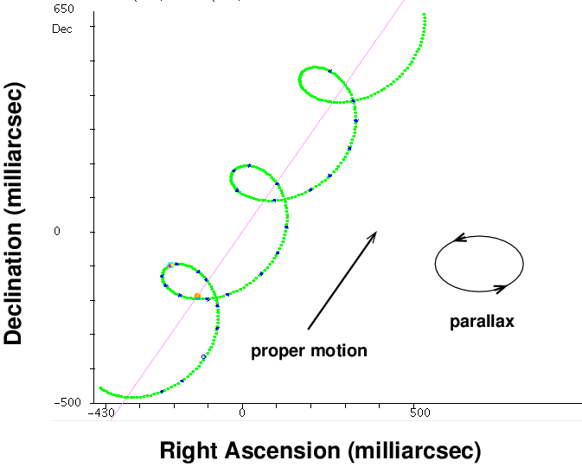
Astrométrie – Parallaxe/Distance
Un moyen de mesurer la distance à un objet astronomique est d’utiliser la parallaxe. Si le télescope bouge (orbite autour de la Terre, ou orbite de la Terre autour du Soleil), alors la cible apparaîtra à des coordonnées différentes dans le ciel. Cette différence angulaire s’appelle la parallaxe. En connaissant la distance de déplacement du télescope, on peut en déduire la distance à la source.
En couplant le mouvement propre et la parallaxe, les sources apparaissent dans le ciel avec une trajectoire en épicycle : le mouvement moyen étant dû au mouvement propre, et la rotation à la parallaxe.

Slide 26
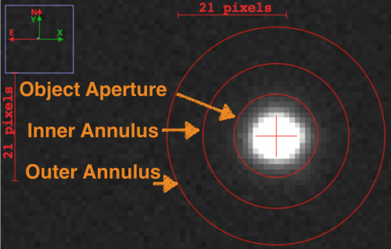
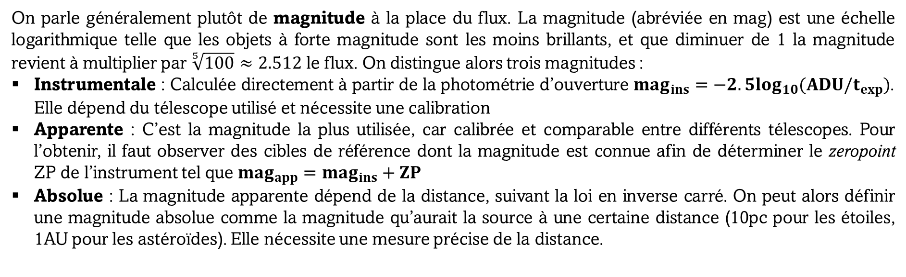
Photométrie – Luminosité/Magnitude
A partir des images prises par un télescope, il est possible de calculer le flux lumineux d’une cible ponctuelle. Cela se fait généralement par photométrie d’ouverture : On somme les valeurs des pixels dans un disque contenant la source, et on soustrait la moyenne d’un anneau autour (pour retirer le fond de ciel). Ce flux est alors donné en ADU.
En Python : photutils / Logiciel : AstroImageJ
On parle généralement plutôt de magnitude à la place du flux. La magnitude (abréviée en mag) est une échelle logarithmique telle que les objets à forte magnitude sont les moins brillants, et que diminuer de 1 la magnitude revient à multiplier par $\sqrt[5]{100}≈2.512$ le flux. On distingue alors trois magnitudes :
Instrumentale : Calculée directement à partir de la photométrie d’ouverture $mag_{ins}=−2.5\log_{10}(ADU/t_{exp})$. Elle dépend du télescope utilisé et nécessite une calibration
Apparente : C’est la magnitude la plus utilisée, car calibrée et comparable entre différents télescopes. Pour l’obtenir, il faut observer des cibles de référence dont la magnitude est connue afin de déterminer le zeropoint ZP de l’instrument tel que $mag_{app}=mag_{ins}+ZP$
Absolue : La magnitude apparente dépend de la distance, suivant la loi en inverse carré. On peut alors définir une magnitude absolue comme la magnitude qu’aurait la source à une certaine distance (10pc pour les étoiles, 1AU pour les astéroïdes). Elle nécessite une mesure précise de la distance.

Slide 27
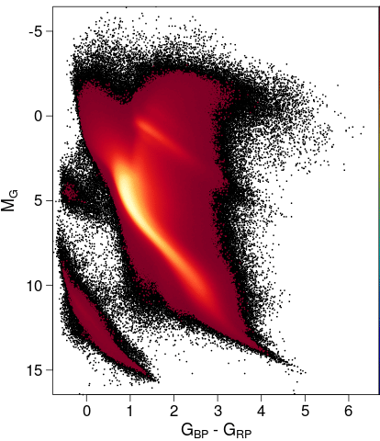
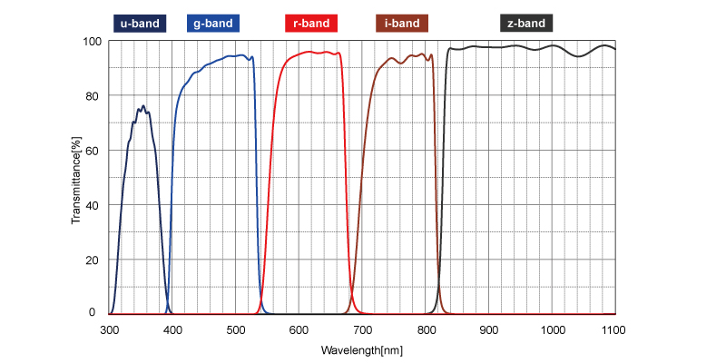
Photométrie – Couleur, filtres
Afin d’en apprendre plus sur les sources étudiées, et faire de la spectroscopie très basse résolution, on peut placer des filtres de couleur devant le capteur de l’instrument. Ces filtres permettent de laisser passer des gammes plus ou moins larges de longueur d’onde (il ne faut pas oublier que cet effet se multiplie à celui de l’efficacité quantique). Il existe plusieurs jeux de filtres différents. Dans le domaine visible, les deux plus communs sont les filtres UBVRI (Johnson-Cousin) et les filtres ugriz (SDSS/Sloan).
Etant donné que les sources astronomiques n’émettent (ou ne réfléchissent) pas autant de lumière dans les différentes longueurs d’onde (à cause de la température pour les étoiles, ou de raies d’absorption pour les astéroïdes, par exemple), leur magnitude dépend du filtre utilisé. On peut alors définir des couleurs comme la différence entre la magnitude mesurée avec deux filtres.
N.B. Si rien n’est précisé, c’est souvent la magnitude avec le filtre V qui est donnée

Slide 28
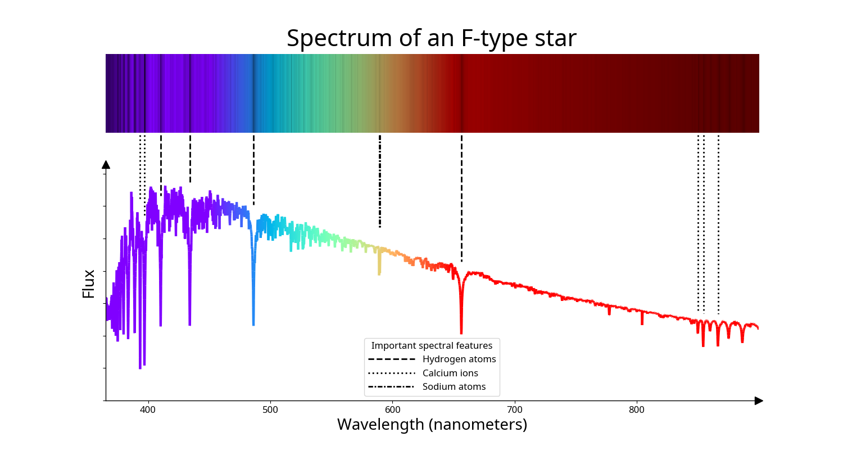
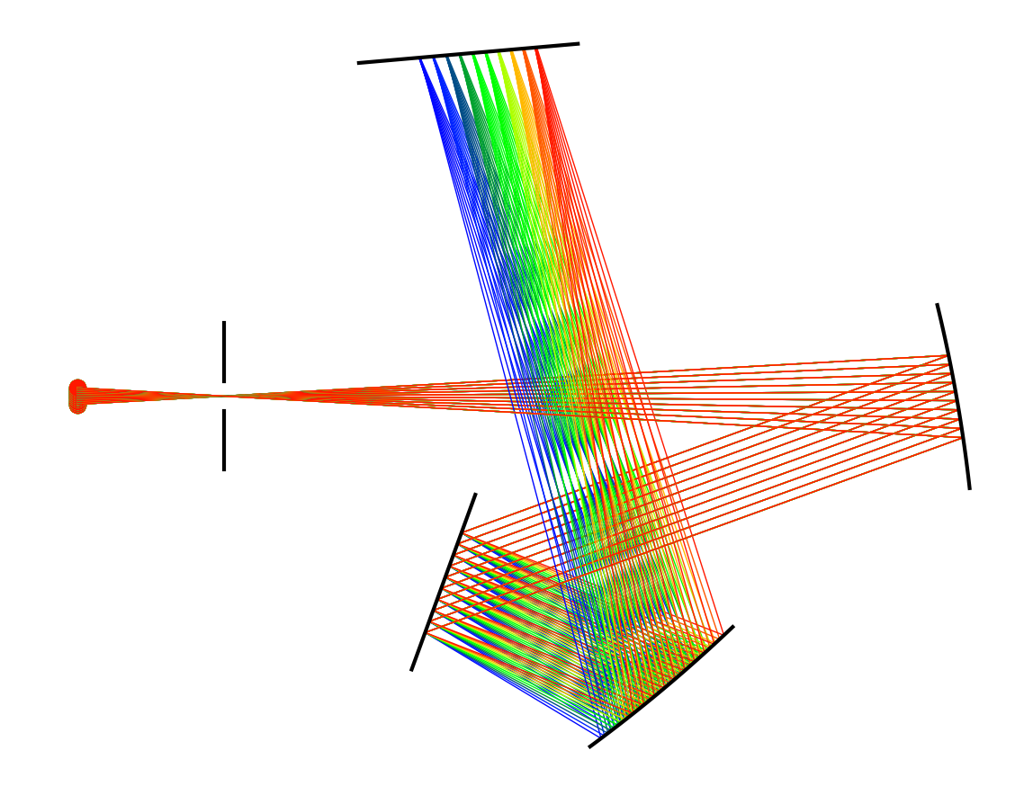
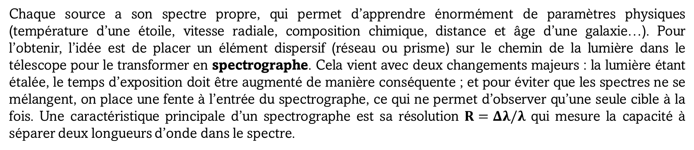
Spectroscopie
Chaque source a son spectre propre, qui permet d’apprendre énormément de paramètres physiques (température d’une étoile, vitesse radiale, composition chimique, distance et âge d’une galaxie…). Pour l’obtenir, l’idée est de placer un élément dispersif (réseau ou prisme) sur le chemin de la lumière dans le télescope pour le transformer en spectrographe. Cela vient avec deux changements majeurs : la lumière étant étalée, le temps d’exposition doit être augmenté de manière conséquente ; et pour éviter que les spectres ne se mélangent, on place une fente à l’entrée du spectrographe, ce qui ne permet d’observer qu’une seule cible à la fois. Une caractéristique principale d’un spectrographe est sa résolution $R=Δλ/λ$ qui mesure la capacité à séparer deux longueurs d’onde dans le spectre.
Spectrographe Czerny-Turner

Slide 29
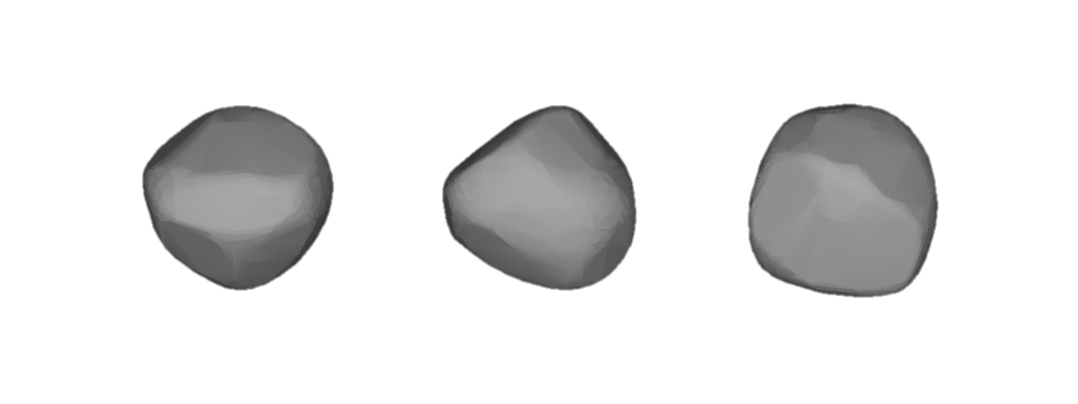
Astéroïdes – Courbe de lumière
Pour étudier les astéroïdes, en plus de l’astrométrie pour obtenir leur position et trajectoire, on peut utiliser la photométrie et son évolution en fonction du temps. Pour cela, on mesure la magnitude de l’astéroïde très fréquemment (toutes les dizaines de secondes ou minutes), ce qui permet de tracer une courbe de lumière. On observe alors que la magnitude varie, ce qui peut s’expliquer par deux principaux facteurs : changement de surface projetée (l’astéroïde a une forme allongée et présente son côté long ou court) et différences d’albedo sur sa surface. La courbe de lumière est périodique, ce qui permet de mesurer la période de rotation de l’astéroïde. De plus, en observant la courbe de lumière à différentes dates (donc sous un éclairage par le Soleil différent), il est possible de calculer la forme de l’astéroïde et l’inclinaison de son axe de rotation.
N.B. Les courbes de lumières servent aussi à étudier des transits d’exoplanètes ou des étoiles variables

Slide 30
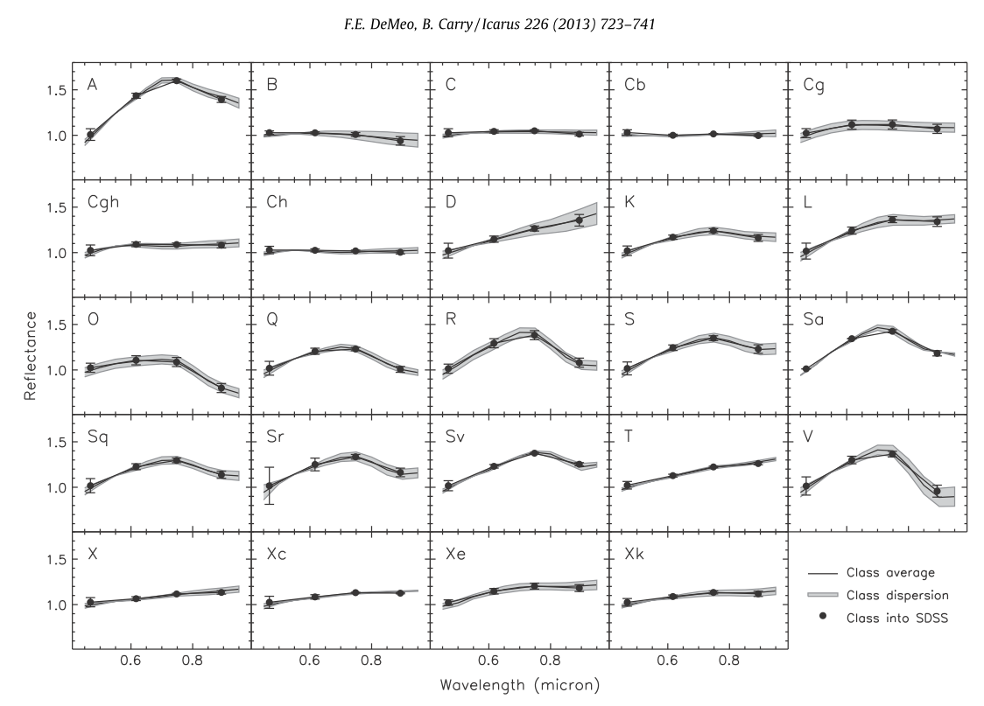
Astéroïdes – Type spectral
Comme pour les étoiles, il existe une classification des astéroïdes suivant leur spectre. On retrouve ainsi des astéroïdes de type C (sombres et riches en carbone), de type S (riches en minéraux et silice) et de nombreux autres groupes et sous-groupes.
Il faut généralement mesurer le spectre de l’astéroïde pour en déduire son type spectral en fonction de la forme générale et des raies d’absorption, mais des chercheurs ont montré que des mesures photométriques avec les filtres g,r,i,z permettent une bonne séparation.

